Slide 1


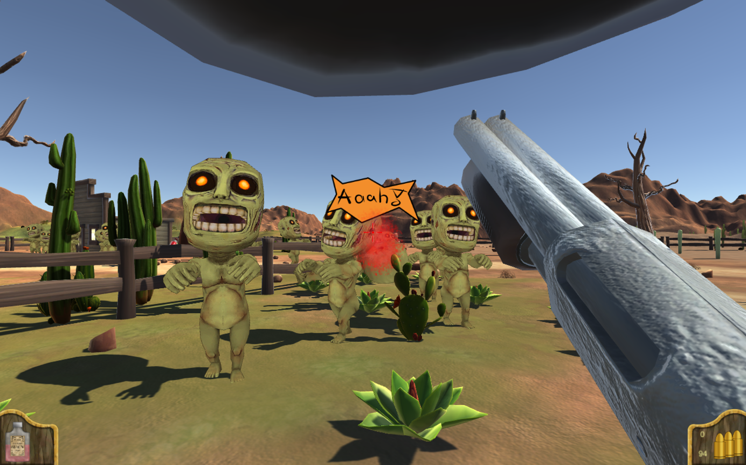

Slide 2
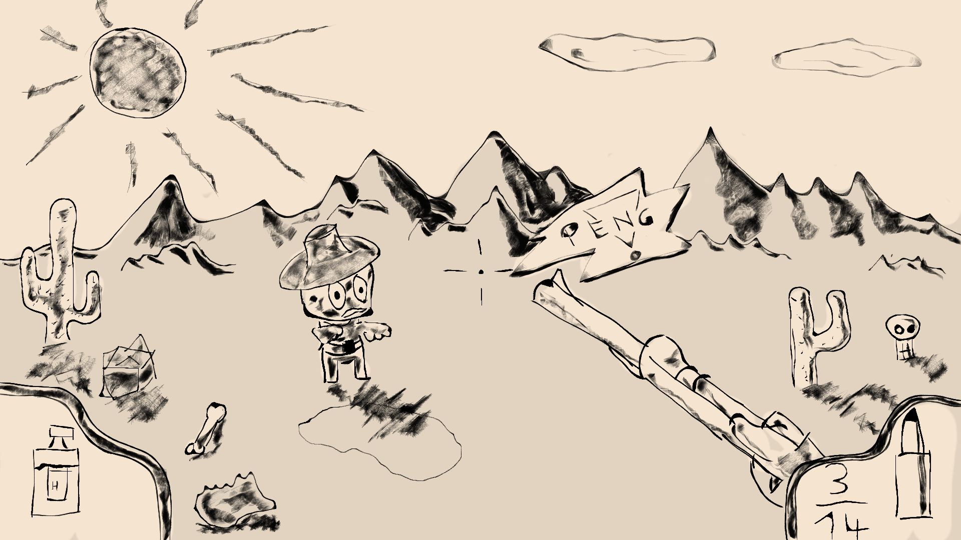
First-Person-Survival-Shooter Western Setting mit Comicstyle Highscore und rundenbasiertes Game

Slide 3
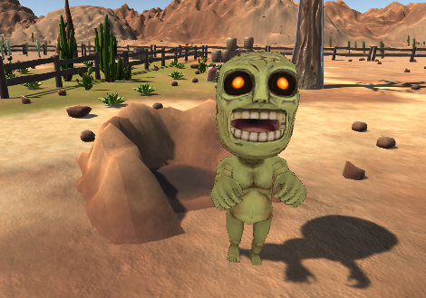
Zombies wühlen sich aus der Erde

Slide 4
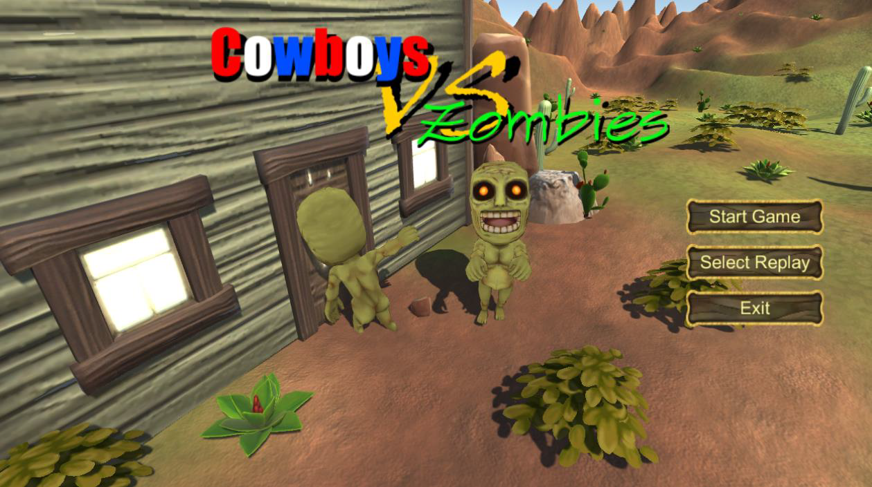
Übersichtliches Menüdesign

Slide 5
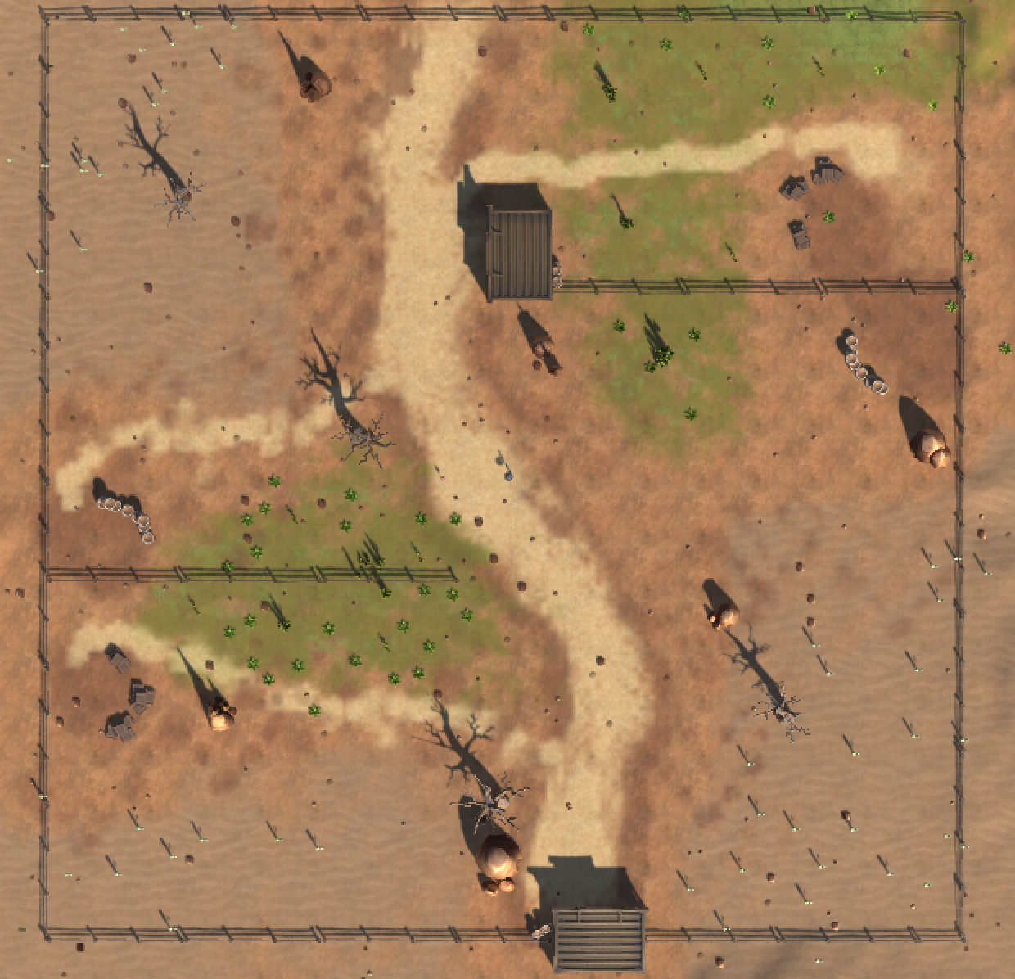
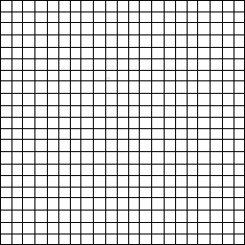
In Raster aufgeteilte Karte: - Speichern der durchschnittlichen Herzfrequenz - Verhindern von Clipping-Fehlern beim Spawn neuer Zombies

Slide 6
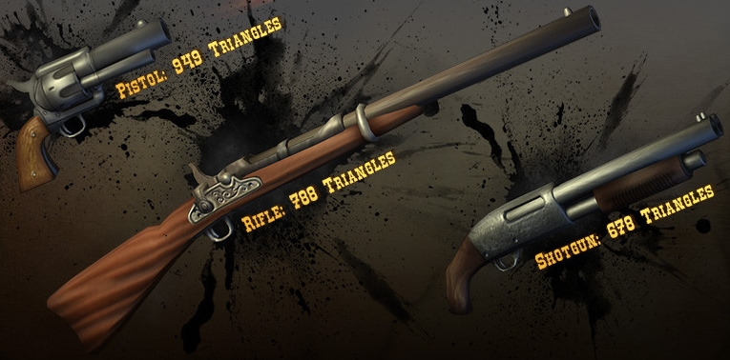
Waffenauswahl

Slide 7
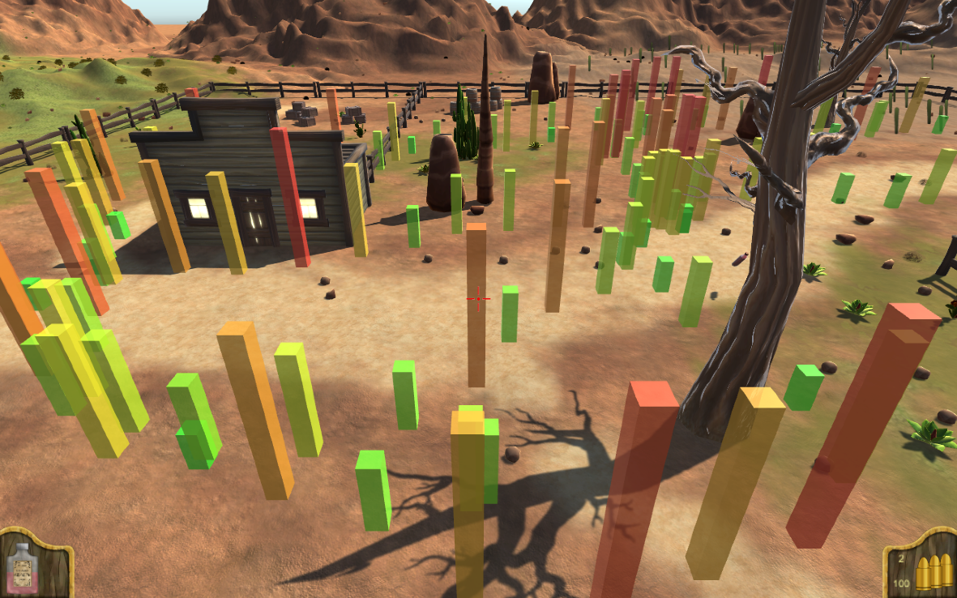
Replay-Option und Tracking der Herzfrequenz

Slide 8
Vielen Dank
Conrad Steinmetz Florian Buschek Johannes Runkel Jean Paul Vieira Filho

